Slide 1
1.7 事件的独立性
一、事件的相互独立性
二、几个重要定理
三、例题讲解
四、独立试验序列
五、小结

Slide 2
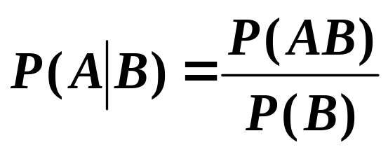
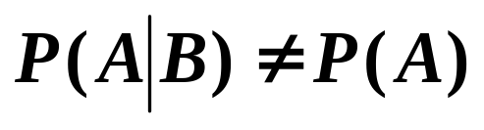
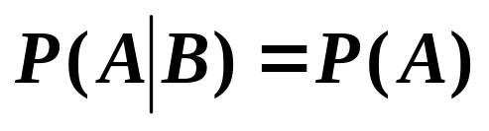
一、相互独立的事件
(一) 两个事件的独立性
由条件概率，知
一般地，
这意味着：事件B的发生对事件A发生的概率有影响.
然而，在有些情形下又会出现：

Slide 3
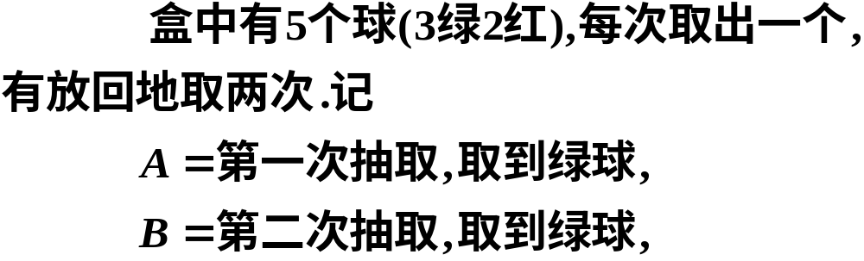







1.引例
则有

Slide 4


2. 定义
说明
事件 A 与 B 相互独立,是指事件 A 的发生与事件 B 发生的概率无关.

Slide 5
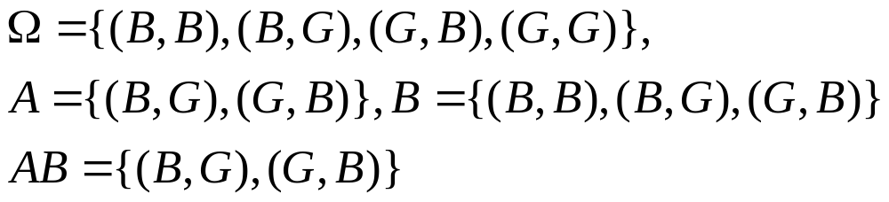
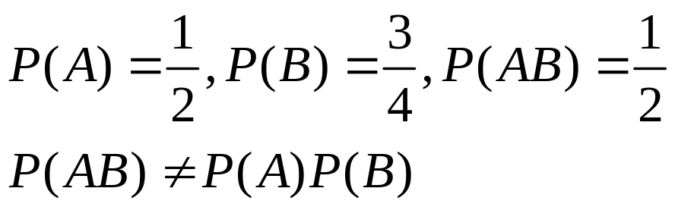
例 一个家庭中有男孩又有女孩，假定生男生女是等可能的。令A：一个家庭中有男孩又有女孩，B：一个家庭中最多有一个女孩。对下述两种情形，讨论A和B的独立性。(1)家庭中有两个小孩； (2)家庭中有三个小孩。
解：（1）家庭中有两个小孩
A与B不相互独立。

Slide 6
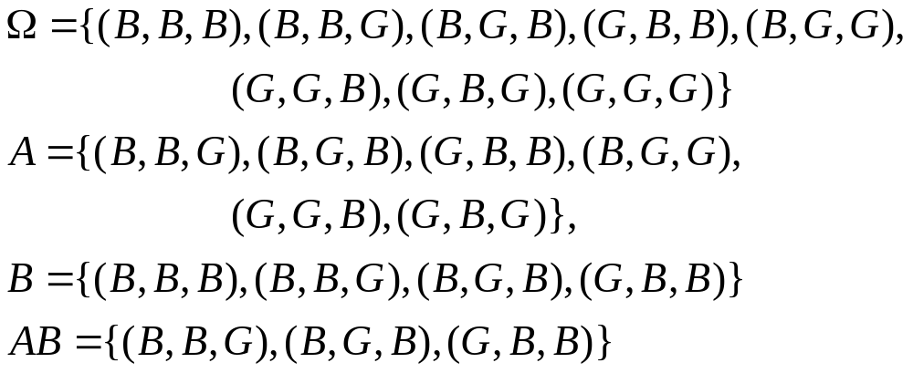
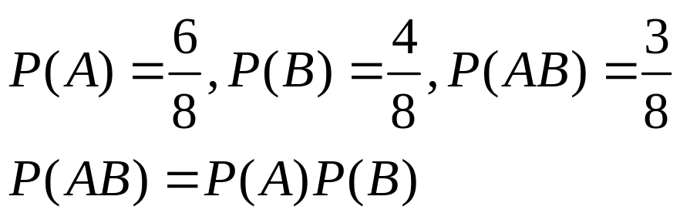
（2）家庭中有三个小孩
A与B相互独立。

Slide 7
3.性质
必然事件Ω 及不可能事件∅与任何事件A相互独立.
(1)
证
∵ ΩA=A, P(Ω)=1
∴ P(ΩA) = P(A)=1• P(A)= P(Ω) P(A)
即 Ω与A独立.
∵ ∅A=∅, P(∅)=0
∴ P(∅A) = P(∅)=0= P(∅) P(A)
即 ∅与A独立.

Slide 8
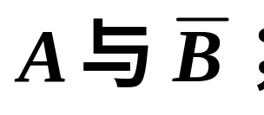
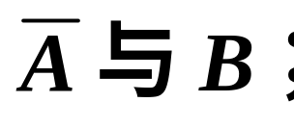
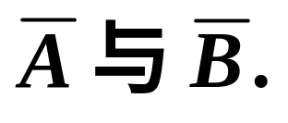
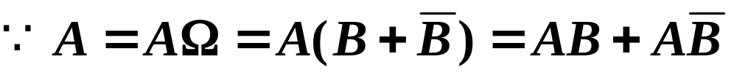
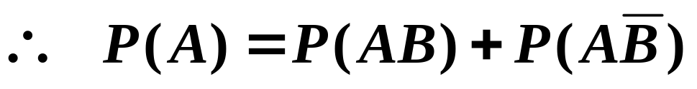
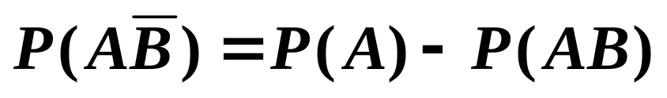
(2) 若事件A与B相互独立, 则以下三对事件
也相互独立.
①
注 称此为二事件的独立性
关于逆运算封闭.
②
③
证
①

Slide 9

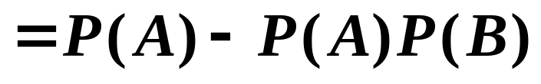
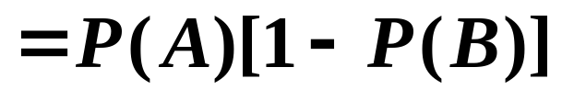
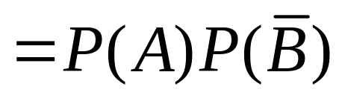
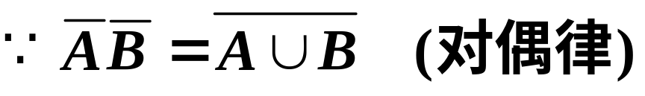
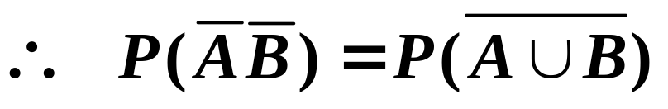
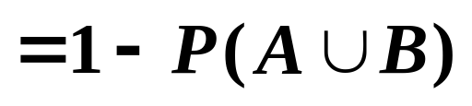
又∵ A与B相互独立
③

Slide 10
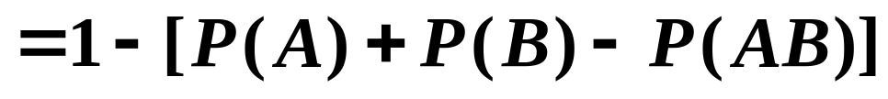
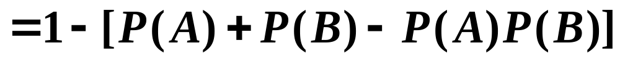
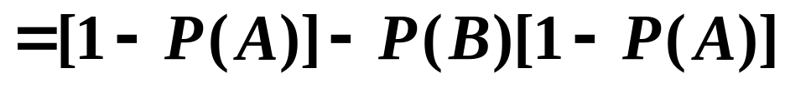
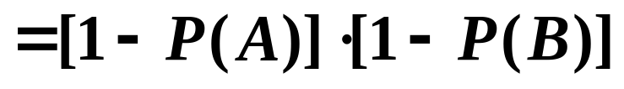
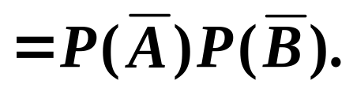

Slide 11




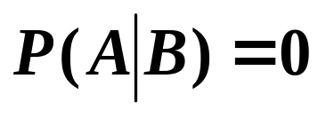
注： 独立与互斥的关系
两事件互斥
两事件相互独立
Ω
B
理解:
若A与B互斥，则 AB = ∅
A
B发生时，A一定不发生.
这表明: B的发生会影响 A发生的可能性(造成A不发生), 即B的发生造成 A发生的概率为零. 所以A与B不独立.

Slide 12

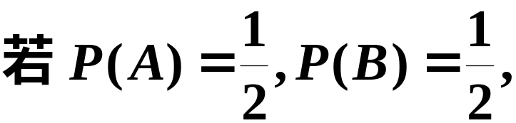





两事件互斥
两事件相互独立
例如
1
1
由此可见两事件相互独立但两事件不互斥.
两事件相互独立
两事件互斥.

Slide 13

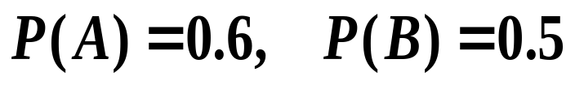
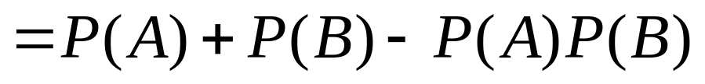

例1
甲, 乙两人同时向敌人炮击,已知甲击中敌机的概率为0.6, 乙击中敌机的概率为0.5, 求敌机被击中的概率.
解
设 A={ 甲击中敌机 }
B={ 乙击中敌机 }
C={敌机被击中 }
= 0.8

Slide 14


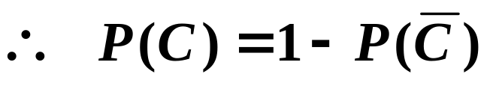
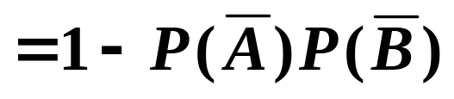
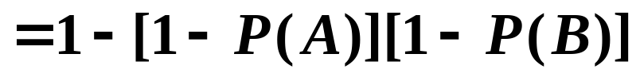
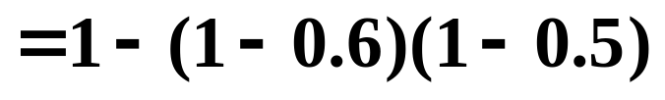
= 0.8

Slide 15
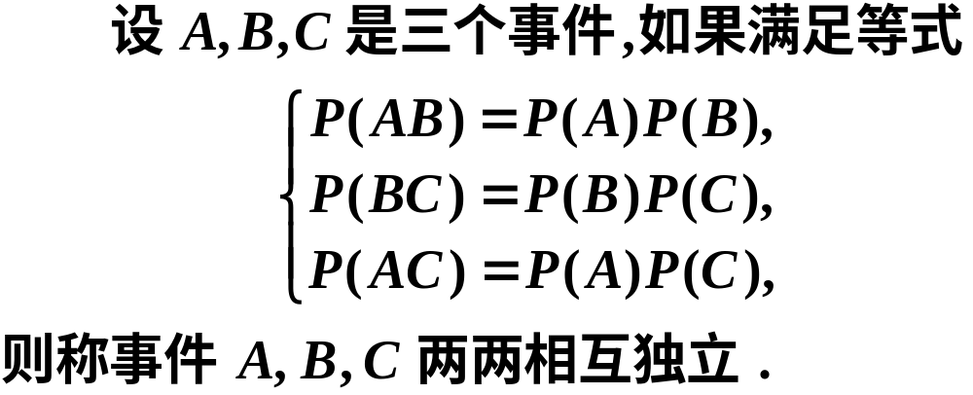
(二) 多个事件的独立性
1. 三事件两两独立的概念
定义

Slide 16
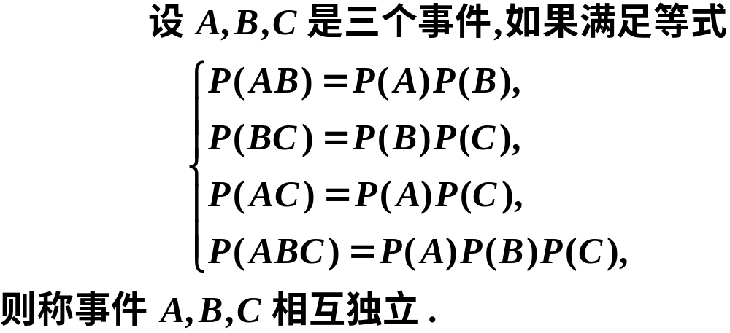
定义
2. 三事件相互独立的概念

Slide 17
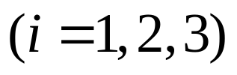

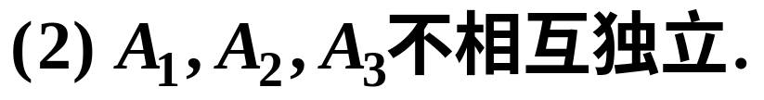
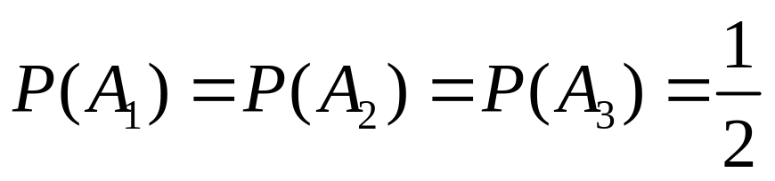
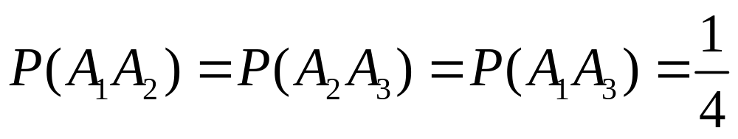
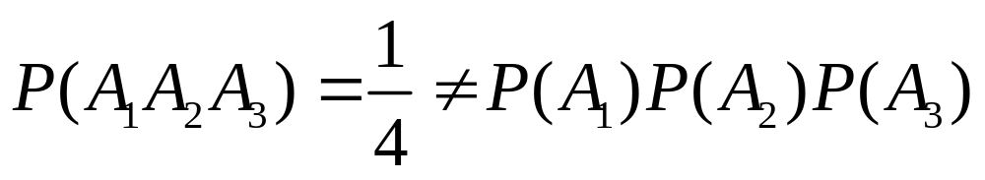
例3
有四个大小一样、质地一样的球，分别在上面写上数字1,2,3和“1,2,3”，即第四个球上1,2,3三个数字都有，记
证明：
证：

Slide 18
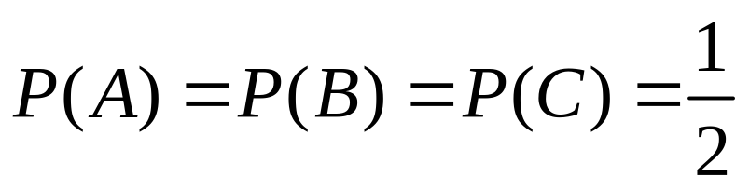
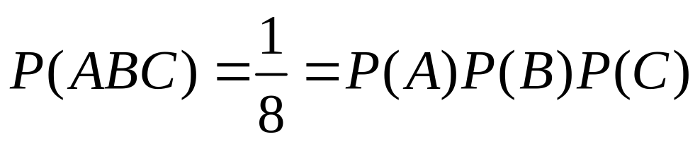
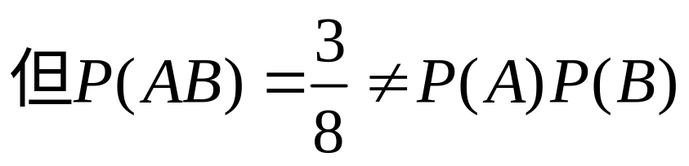
注
一个均匀的正八面体，其第1,2,3,4面染红色，第1,2,3,5面染白色，第1,6,7,8面染上黑色。现以A，B，C分别表示投一次正八面体出现红，白，黑的事件。
则：

Slide 19

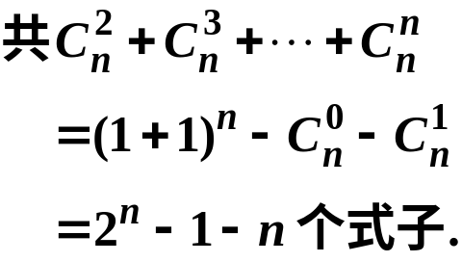


3. n 个事件的独立性
定义
若事件 A₁，A₂ ，… ，A_{n} 中任意两个事件相互独立，即对于一切 1 ≤i< j ≤n, 有
设 A₁，A₂ ，… ，A_{n}为n 个事件，
若对于任意k(1<k≤n), 及 1≤i ₁< i ₂< ··· < i _{k}≤n
定义

Slide 20
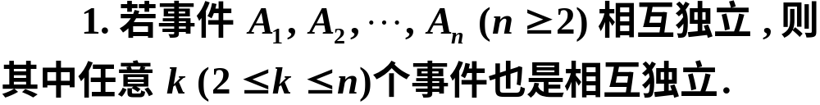
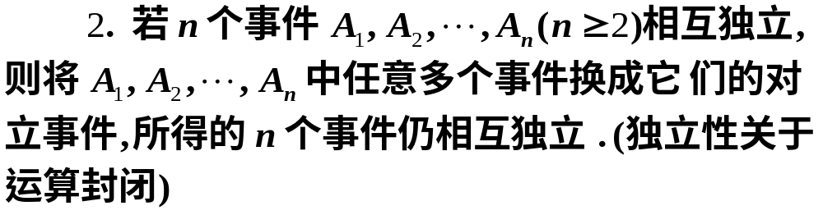
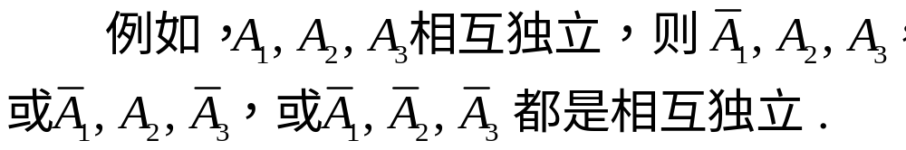
两个结论

Slide 21
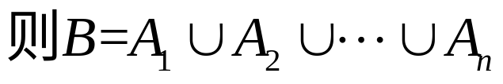
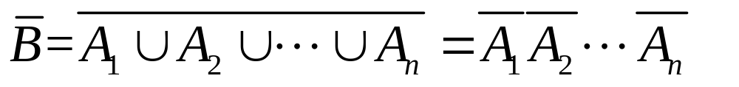
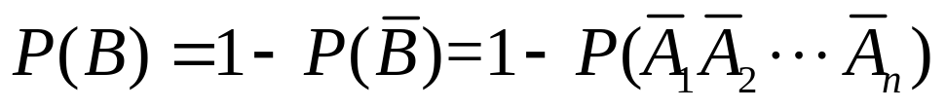

例4 设n个人向保险公司购买人身意外保险（一年），假定投保人在一年内发生意外的概率为0.01。（1）求保险公司赔付的概率；（2）当n为多大时，使得赔付的概率超过1/2。
解：（1）设A_{i}={第i个人出了意外}，i=1,2,…,n，
B={保险公司赔付}，显然A_{1，} A_{2，…} ，A_{n}相互独立。

Slide 22


（2）
即当投保人数大于684人时，保险公式有大于
一半的概率赔付。

Slide 23







结论的应用
n 个独立事件和的概率公式:
设事件 相互独立,则
也相互独立
即 n个独立事件至少有一个发生的概率等于
1减去各自对立事件概率的乘积.

Slide 24




若设n个独立事件
则“ 至少有一个发生”的概率为
类似可以得出：
“
至少有一个不发生”的概率为

Slide 25
事件的独立性在可靠性理论中的应用：
一个元件的可靠性：
该元件正常工作的概率.
一个系统的可靠性：
由元件组成的系统正常工作的概率.

Slide 26


例4
设一个系统由2n 个元件组成，每个元件的可靠性均为 r(0< r<1)，且各元件能否正常工作是相互独立的.
(1) 求下列两个系统Ⅰ和Ⅱ的可靠性；
(2) 问：哪个系统的可靠性更大？
Ⅰ
Ⅱ

Slide 27

二. n 重伯努利(Bernoulli)试验
若n 次重复试验具有下列特点：
1) 每次试验的可能结果只有两个A 或
2) A在每次试验中出现的概率p保持不变，
3) 各次试验相互独立，
4) 试验共进行n次。
则称这n次重复试验为n重伯努利试验，简称为伯努利概型.

Slide 28
实例1 抛一枚硬币观察得到正面或反面. 若将
硬币抛 n 次,就是n重伯努利试验.
实例2 抛一颗骰子n次,观察是否 “出现 1 点”,
就是 n重伯努利试验.

Slide 29




3. 二项概率公式
一般地，对于伯努利概型，有如下公式：
如果在伯努利试验中，事件A出现的概率为p (0<p<1), 则在n次试验中，A恰好出现 k 次的概率为：
定理

Slide 30








推导如下：

Slide 31




且两两互不相容.

Slide 32




例5
解
经计算得

Slide 33
作业：P29-30，25, 28, 32, 36, 38, 40

Slide 34



几何分布

Slide 35


例6
解

Slide 36


三、内容小结

Slide 37

4 二项分布
5 几何分布

Slide 38



例1
备用题
射击问题
设每一名机枪射击手击落飞机的概率都是0.2,若10名机枪射击手同时向一架飞机射击,问击落飞机的概率是多少?
解
事件 B 为“击落飞机”,

Slide 39






Slide 40

例2
甲、乙、丙三人同时对飞机进行射击, 三人
击中的概率分别为 0.4, 0.5, 0.7, 飞机被一人击中
而被击落的概率为0.2 ,被两人击中而被击落的概
率为 0.6 , 若三人都击中飞机必定被击落, 求飞机
被击落的概率.
解
A, B, C 分别表示甲、乙、丙击中敌机 ,

Slide 41




Slide 42






因而,由全概率公式得飞机被击落的概率为

Slide 43



例3
要验收一批(100件)乐器.验收方案如下:自该批乐器中随机地取3件测试(设3件乐器的测试是相互独立的),如果3件中至少有一件在测试中被认为音色不纯,则这批乐器就被拒绝接收.设一件音色不纯的乐器经测试查出其为音色不纯的概率为0.95;而一件音色纯的乐器经测试被误认为不纯的概率为0.01.如果已知这100件乐器中恰有4件是音色不纯的.试问这批乐器被接收的概率是多少?
解

Slide 44







已知一件音色
纯的乐器 , 经测试被认为音色纯的概率为 0.99 ,
而一件音色不纯的乐器,经测试被认为音色纯的
概率为0.05,
并且三件乐器的测试是相互独立的,
于是有

Slide 45







Slide 46



例4
解
E ：观察1局比赛甲是否获胜
E_{n}: 可看成将 E 重复了n次, 这是一个n重
伯努里试验.
设在n次试验中，A恰好出现 k 次的概率为：

Slide 47





“甲甲”,
“乙甲甲”,
“甲乙甲”;

Slide 48




如：比赛3局，
“甲甲甲”；
比赛4局，
“甲乙甲甲”,
“乙甲甲甲”,
“甲甲乙甲”; ······

Slide 49






Slide 50




例5
解

Slide 51






例6
解
依题设，

Slide 52





E：观察一个卵是否变成虫
小蚕=虫
依题设，P(A)= p
E_{n} ：观察n个卵是否变成虫
E_{n} 可看成将 E 重复了n次, 这是一个贝努里试验.
设 B={该蚕产了k只小蚕}，则由二项概率公式
得
∅

Slide 53






∅)= 0
(n=0, 1, 2,···,k-1)

Slide 54





Slide 55



P(B)
由贝叶斯公式，得

Slide 56
例7 甲乙二人轮流射击，甲的命中率为0.3，乙的命中率为0.4.若甲先开始射击，求每个人先命中目标的概率。

